Slide 1

КОТтедж
Выполнили:
Кабанова Кристина и Кабанова Алина

Slide 2

цель
Помочь Бездомным кошкам найти
Место проживания и пропитания

Slide 3
План действий
Сделать комфортное и удобное жильё для животных
Обеспечить защиту и регулярное питание животных
привлечь к проекту как можно больше неравнодушных людей
Увеличить количество построенных домиков на всей территории Нижегородской области
Проводить опросы и выявлять, где наибольшее скопление бездомных кошек и собак
Поиск настоящего дома и добрых людей, которые возьмут на себя ответственность за кошечку или собачку, будут любить, кормить и ухаживать за ними.
Для более быстрого поиска хозяев или «Добрых рук», создать сайт, группы в соц. сетях, листовки и каталоги, где будут размещены фото кошечек

Slide 4
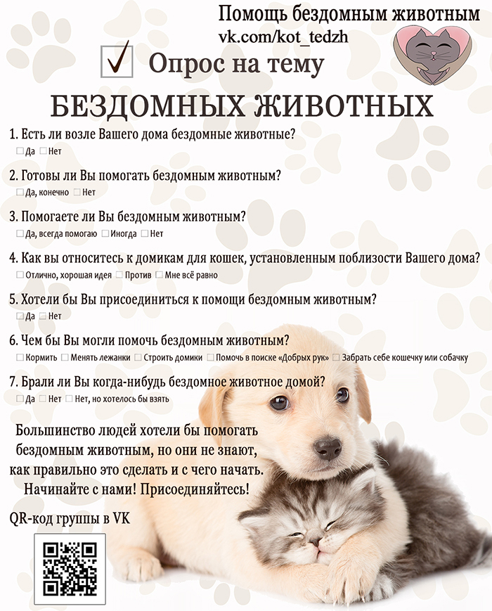
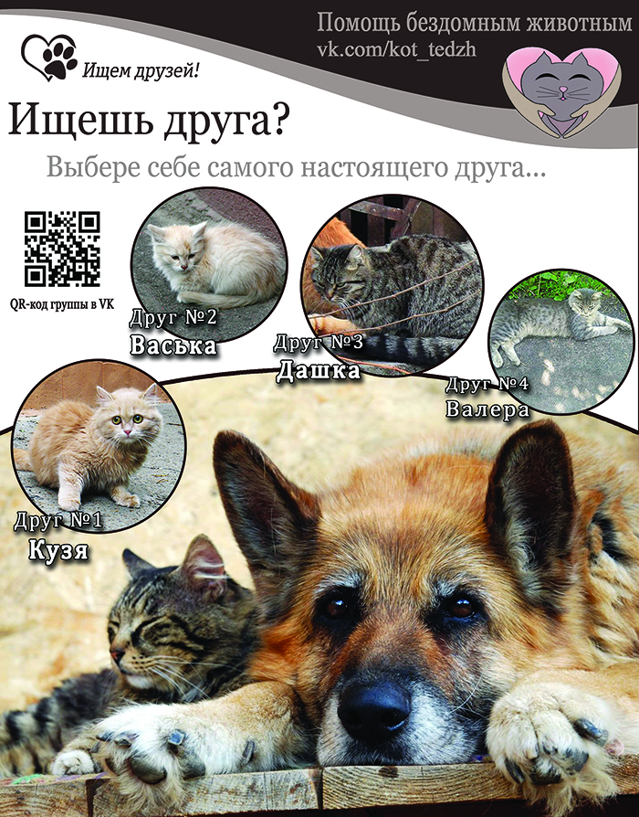
Опрос жителей нашего района и информация о животных, которые ищут свой дом

Slide 5
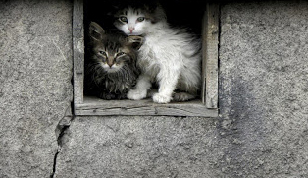
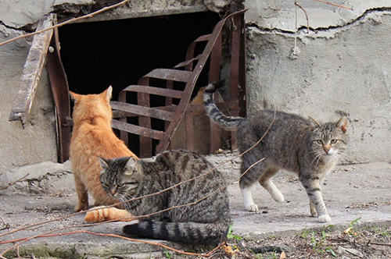
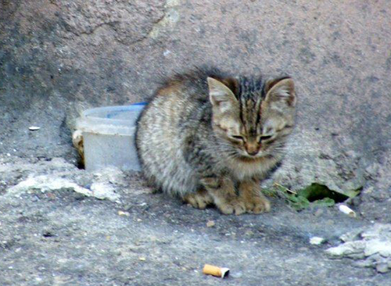
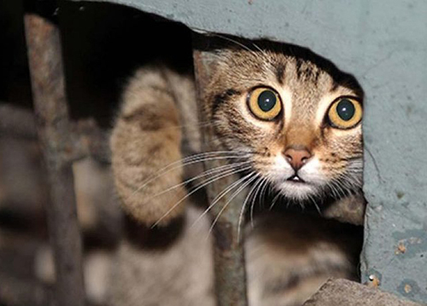
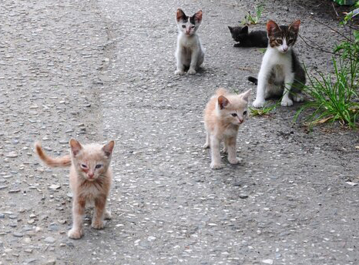
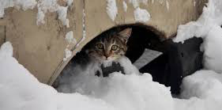
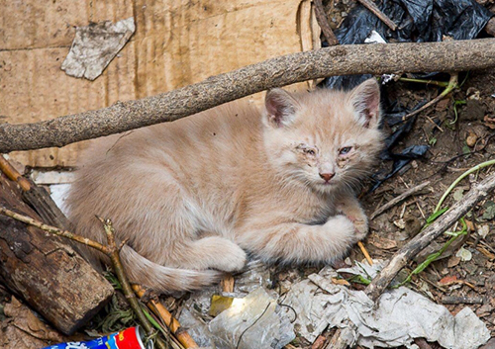
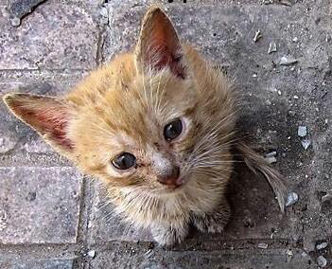
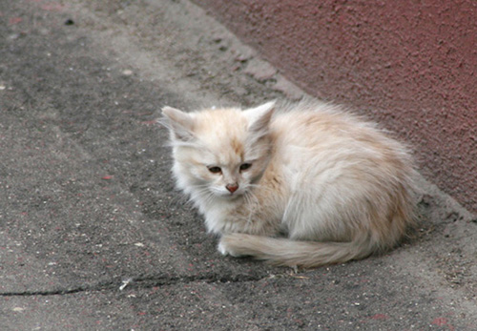
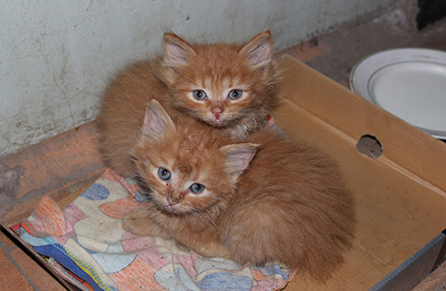
им тоже нужен дом

Slide 6
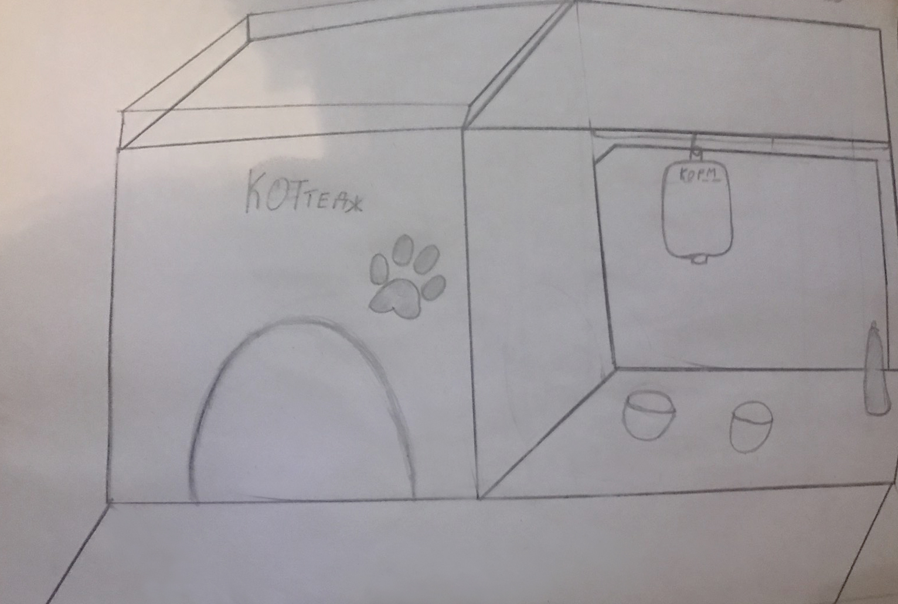
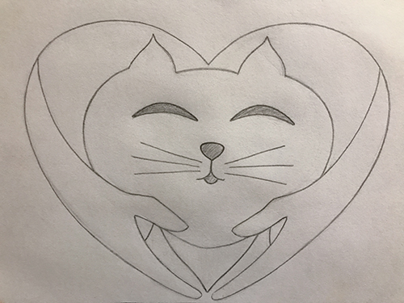
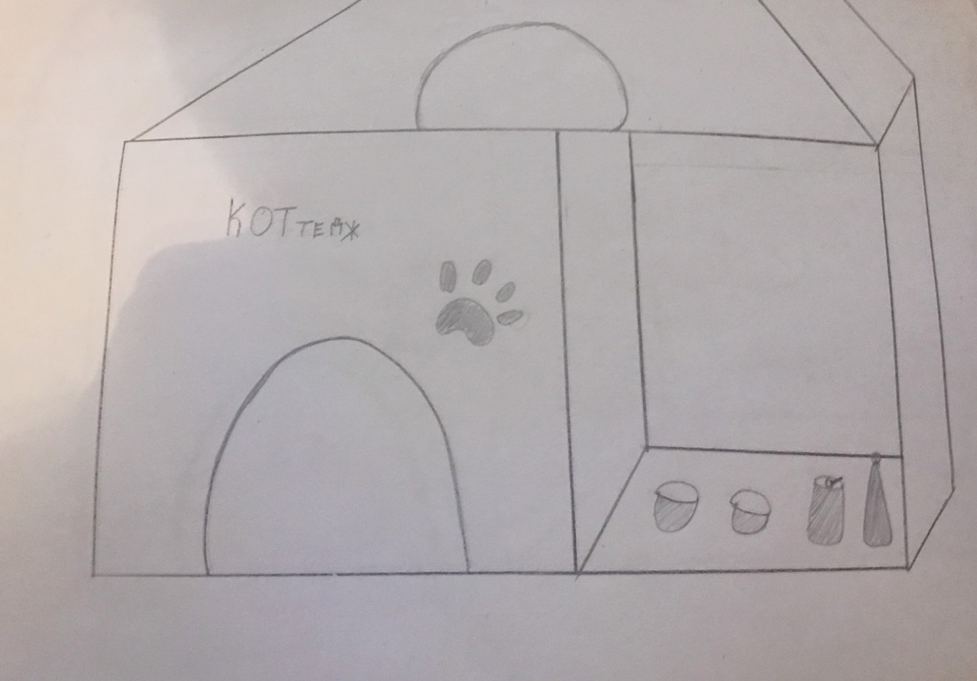
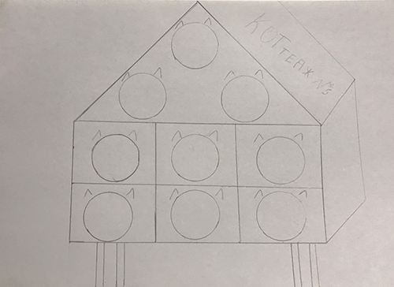
Скетч-поиск домика и логотипа

Slide 7
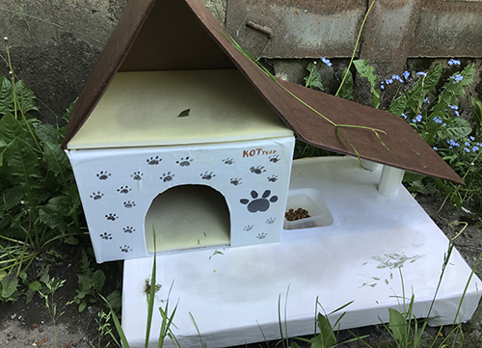
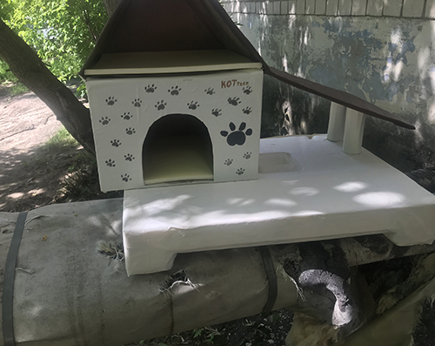
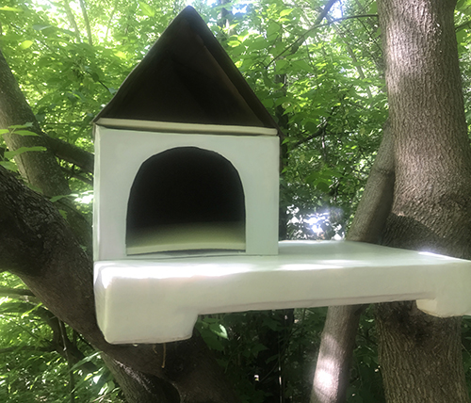
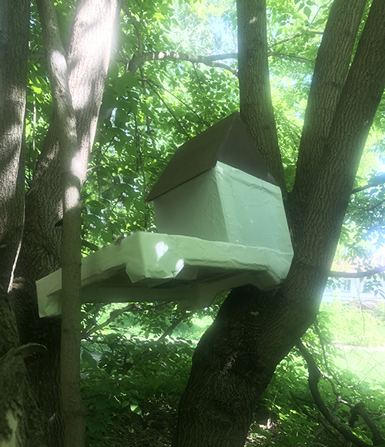
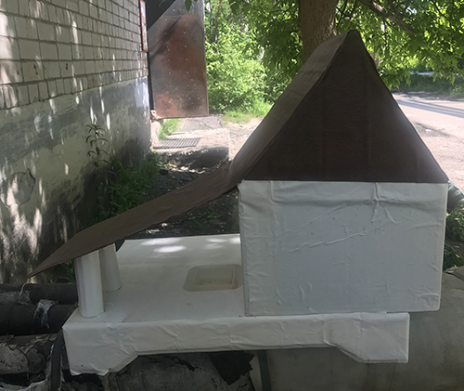
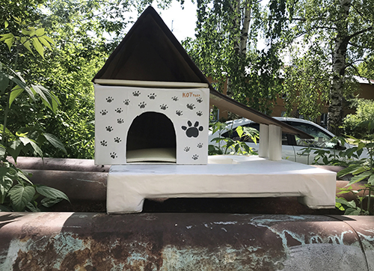
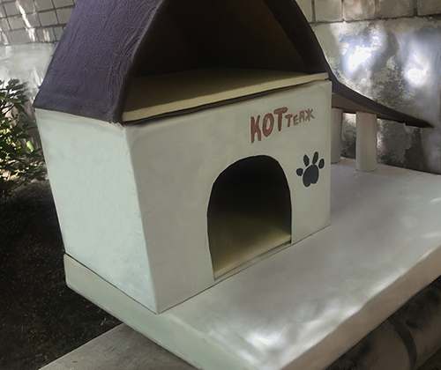
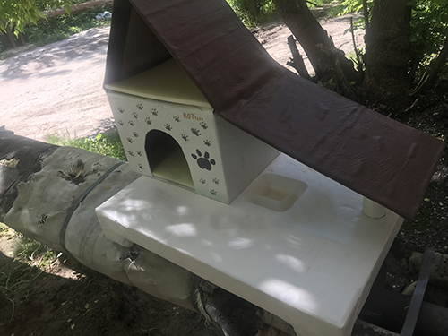
Готовый результат

Slide 8
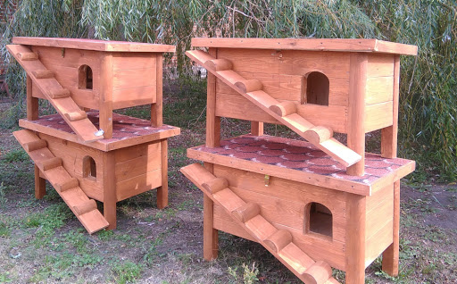
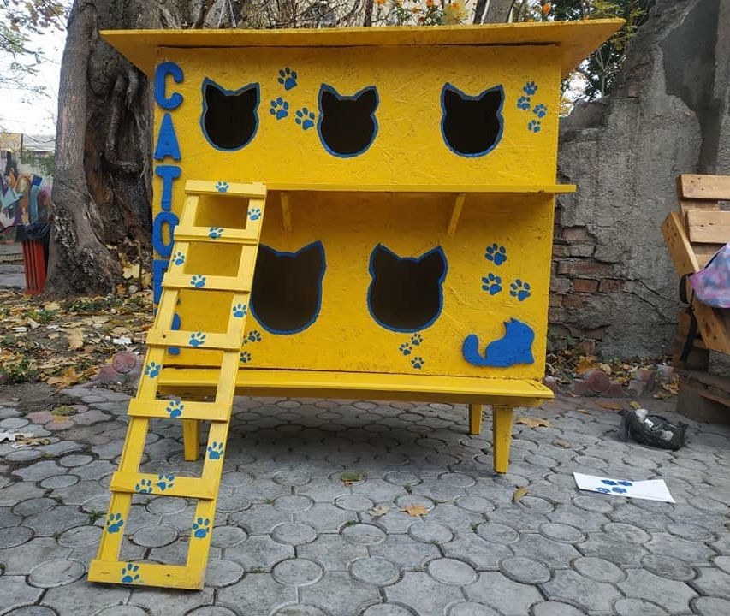
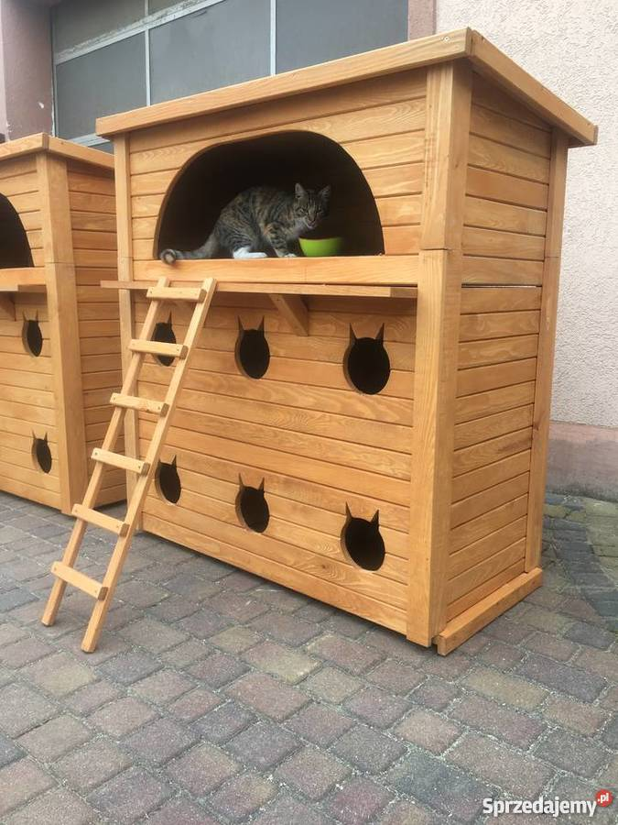
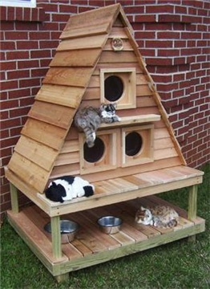
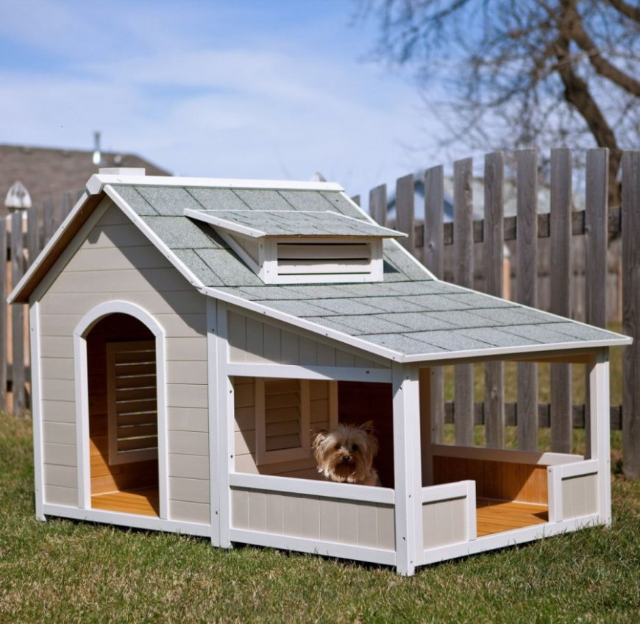
Модернизация будущего проекта

Slide 9
Мы хотим Уменьшить количество бездомных животных и найти им настоящий дом, где их будут любить.
А пока мы ищем для них добрые руки, то хотим, чтобы кошечки жили в хороших условиях.
Мы очень надеемся, что Вы нам в этом поможете!

